Slide 1
리액트 자료

Slide 2
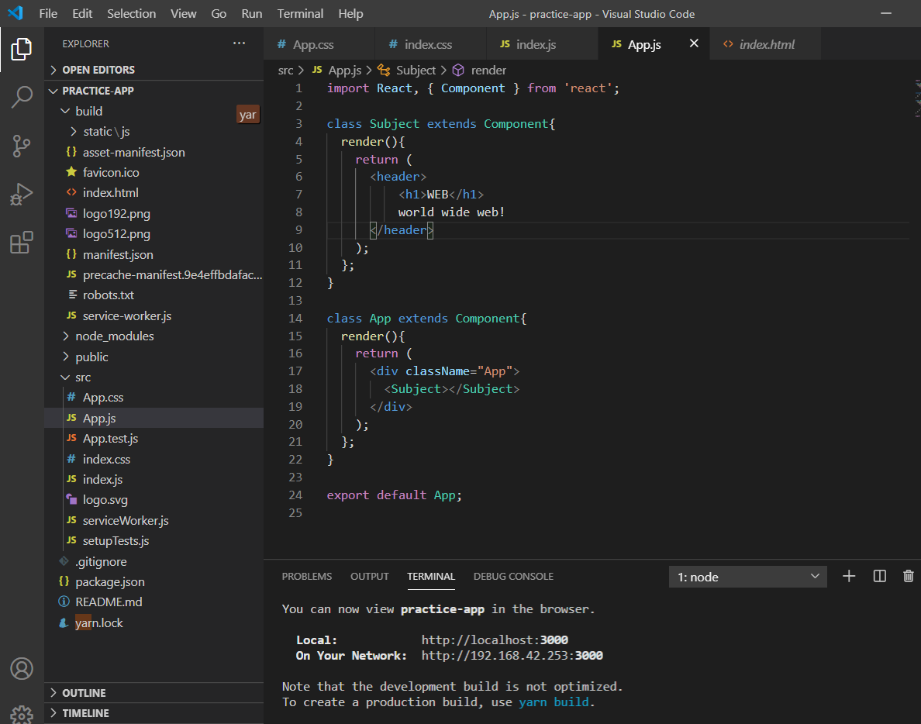

Slide 3
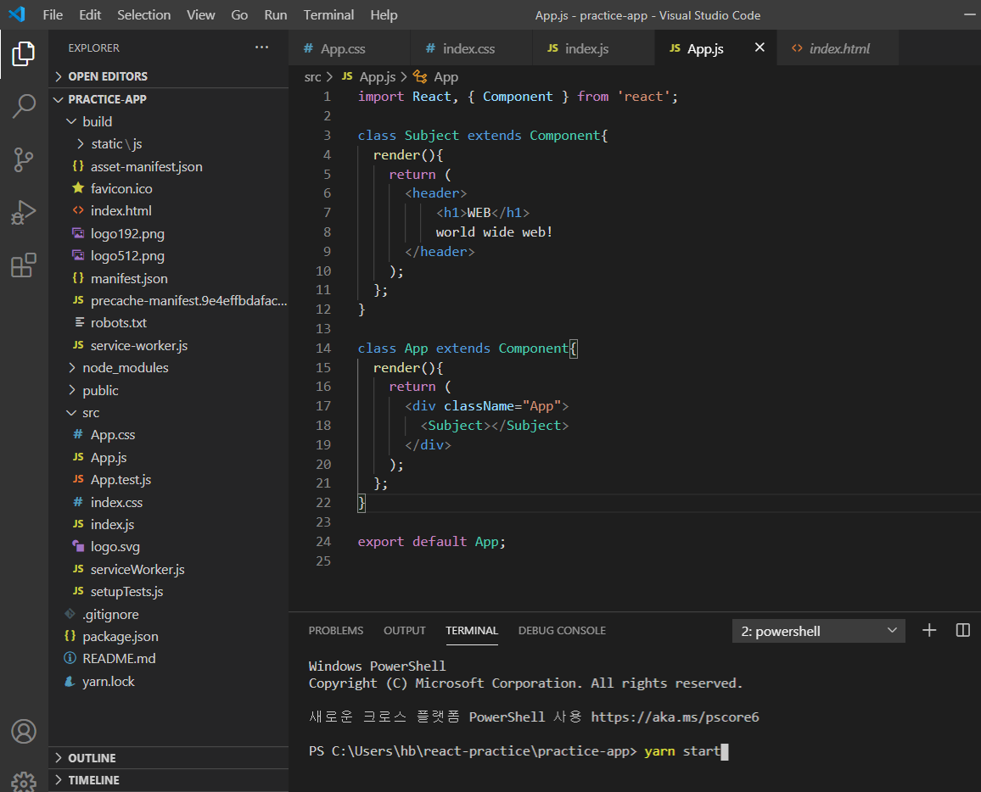
컴포넌트를 상속받은
Subject클래스
컴포넌트를 상속받은
App클래스

Slide 4
Subject클래스 렌더링

Slide 5
App클래스 export (수출)

Slide 6
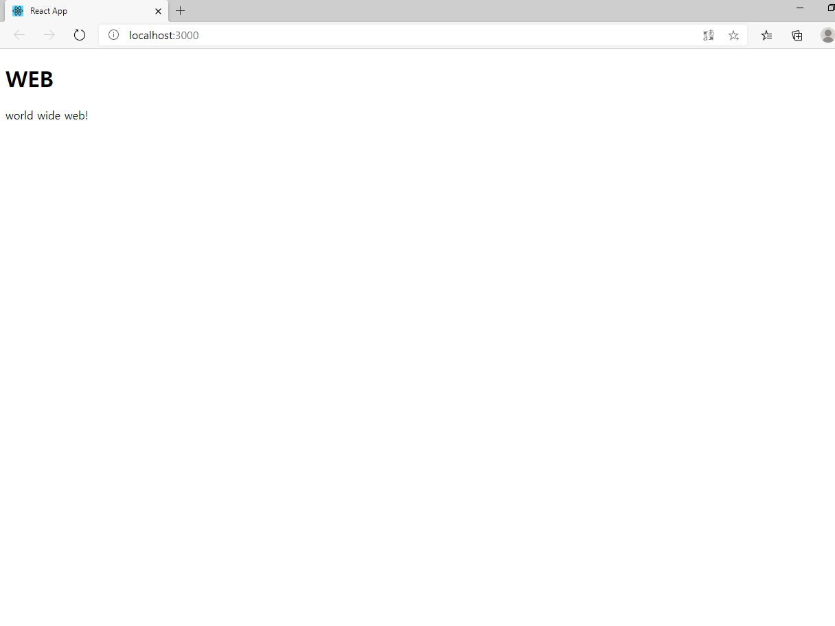

Slide 7
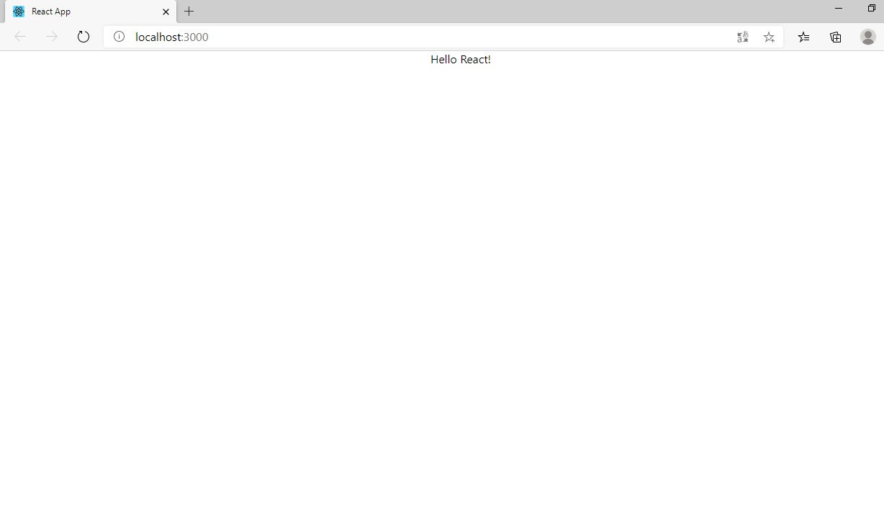

Slide 8
끝

